Slide 1
PETR GINZ
1928 - 1944
Notes:
Petr Ginz: nar. 1.února 1928, všestranně nadaný chlapec – napsal řadu povídek a rozepsal několik románů (jediný dokončený „Návštěva z pravěku“ vyšel před několika lety tiskem); vytvořil několik set výtvarných prací zachycující Prahu i Terezínské ghetto. Nejznámější se stala jeho kresba tužkou „Země z Měsíce“, jejíž kopii vzal na palubu raketoplánu Columbia první izraelský kosmonaut Ilan Ramon.

Slide 2
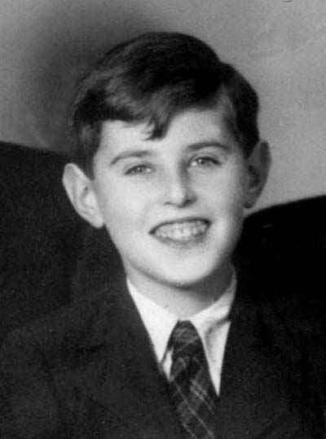
PETR GINZ
Tatínek žid
Maminka nežidovského původu
Esperantisté
Sestra eva
Praha – těšnov
Školní časopis, divadlo
Pomoc spolužákům
Notes:
Petr žil v Praze ve smíšené rodině v Praze – Těšnově, naproti bývalého Denisova nádraží. Měl o dva roky mladší sestru Evu. Otec byl Žid, matka nežidovského původu, oba rodiče byli nadšení esperantisté, velmi vzdělaní – dbali na zdravou životosprávu, s dětmi sportovali, vedli ke k četbě a kultuře.

Slide 3
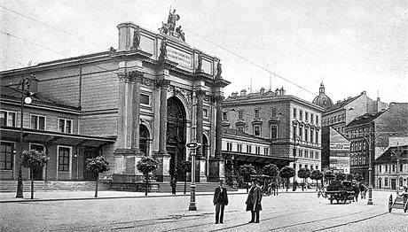
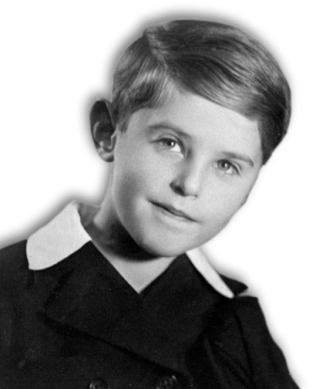
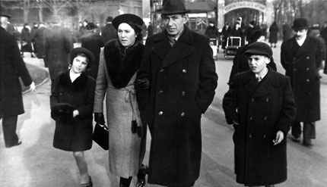
PETR GINZ

Slide 4
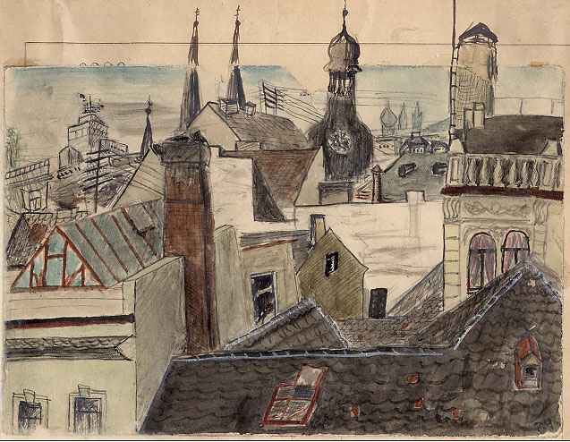
PETR GINZ
Čtenář
Vynálezy a pokusy
Linoryty, kresby, malby
Výlety do přírody
Klidný
Vyrovnaný
Přátelský
Notes:
Petr projevoval kromě literárního a výtvarného nadání zájem o mnoho věcí – miloval knihy Julese Vernea, rád vynalézal a byl nadšeným hledačem pravdy – ať se to týkalo historie, astronomie, paleontologie, zeměpisu, nebo další oborů.

Slide 5
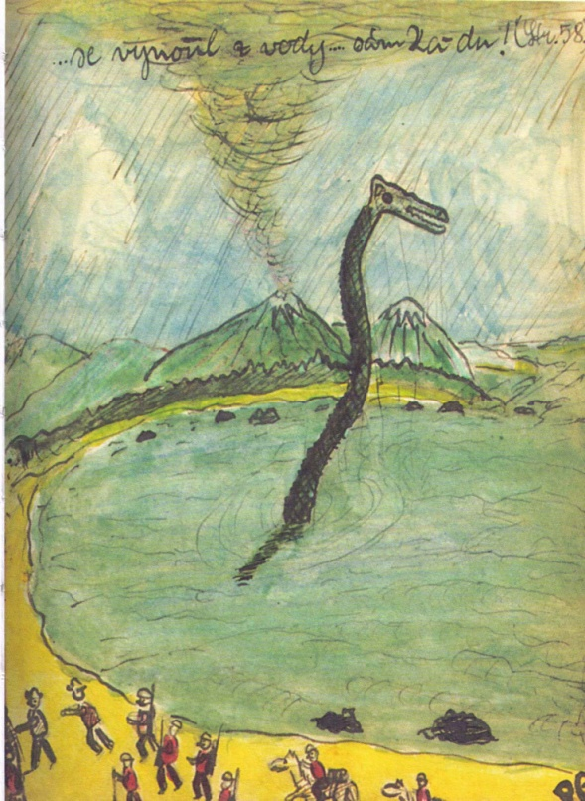
PETR GINZ
Povídky
Romány: . Za vteřinu kolem světa Cesta do středu Země Altajský mudrc Návštěva z pravěku
Notes:
V roce 1939 dokončil román „Návštěva z pravěku“, který je parafrází „verneovek“ – popisuje objevení druhohorní příšery v oblasti Afriky, která se nakonec ukáže jako obří stroj sestrojený diktátorem napomáhající k zotročení domorodých obyvatel a likvidaci politických odpůrců. Jako u velké části svých děl, stylizuje se do postavy hlavního hrdiny – zde chlapce Pierra.

Slide 6
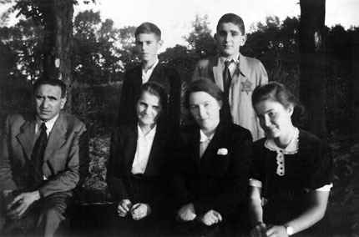
PETR GINZ - PROTEKTORÁT
Židovská škola
Vyučování po směnách
Školní akce
Deník září 1941 - květen 1942
Protižidovská opatření
Optimismus a vyrovnanou
Říjen 1942 – transport
Notes:
Od roku 1941 do roku 1942 si vedl pravidelný deník, ve kterém kromě osobních zážitků popisuje očima kluka situaci v Praze v době protektorátu Čechy a Morava a postupující perzekuci Židů. V této době již nemohl navštěvovat školu s dětmi nežidovského původu, kromě stále omezovaného vyučování, navíc organizovaného „na směny“ , tj. střídavě dopoledne a odpoledne, byl, tak jako i další židovské děti, stále častěji nasazován na práce v Praze. Nic z toho ale neubralo jeho vrozenému optimismu, ani bytostnému nasměrování k dobru (jeho sestra např. vzpomíná, že si nepamatuje, že by někdy plakal). V tomto období se již výrazně projevují jeho organizační schopnosti při organizaci různých školních akcí a pomoci spolužákům (např. organizace benefiční sbírky ve prospěch kamaráda trpícího tuberkulózou), ale i společných klukovských hrách a výletech. Rád pobýval ale i sám – v tichu a přírodě – jeho maminka vzpomíná na jeho dlouhé výlety do Šárky. V říjnu 1942 byl povolán do transportu do Terezínského ghetta.

Slide 7
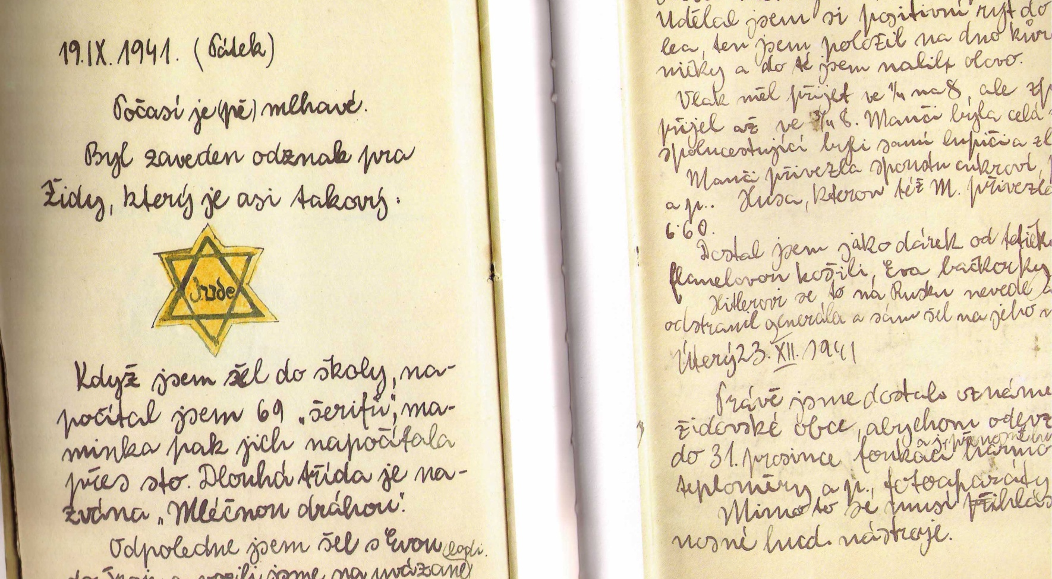
PETR GINZ - DENÍK
Notes:
Od roku 1941 do roku 1942 si vedl pravidelný deník, ve kterém kromě osobních zážitků popisuje očima kluka situaci v Praze v době protektorátu Čechy a Morava a postupující perzekuci Židů.

Slide 8
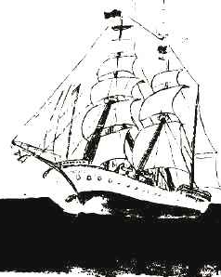
PETR GINZ - TEREZÍN
Šéfredaktor VEDEM
Člen samosprávy
Výtvarné práce, povídky, básně, úvahy
Babička a sestra eva
Četba v knihovně
Notes:
V říjnu 1942 byl povolán do transportu do Terezínského ghetta, kde byl zařazen do tzv. „Chlapeckého domova (heimu) 1“ v objektu L 417 pod pedagogickým vedením Waltera Eisingera, mladého nadaného učitele z Brna, který vytvořil z několika desítek hochů bydlících společně v jedné místnosti (jedné ze tříd bývalé terezínské školy) živý, tvůrčí kolektiv (sami se nazývali „Republika Škid“), kde se chlapci nejen tajně učili, ale i zřídili vlastní samosprávu, ve které demokraticky řešili problémy svoje i svého okolí a také každý pátek vydávali v jednom výtisku časopis VEDEM. Petr byl v životě „Jedničky“, zvláště v činnosti samosprávy a celkového života chlapeckého kolektivu jednou z nejvýraznějších osobností (ze vzpomínek jeho kamarádů i článků, které psal do časopisu je patrné, že jeho vliv na okolí byl velmi silný - dokázal posilovat dobré vztahy mezi lidmi, nacházet v každém člověku to dobré, být příkladem vlastní sebekázní a snahou o neustálý vnitřní rozvoj, ukazovat druhým skutečné hodnoty a dodávat neději, navzdory tomu, jak se situace v Terezíně jevila stále beznadějnější). Jeho nejdůležitější aktivitou byla ale práce šéfredaktora již zmíněného časopisu VEDEM. Kromě toho, že sám vytvořil velké množství reportáží zachycující život v ghettu, úvah, povídek a básní, systematicky inicioval literární, reportážní, nebo výtvarnou tvorbu i u svých kamarádů a tím i je vedl k osobnímu růstu, sebereflexi, vědomí vlastní hodnoty pro ostatní. Bylo obvyklé, že se svou dobrosrdečnou neústupností často „vynutil“ články i od kluků, kteří se sami v tomto ohledu považovali za zcela neschopné a tito pak dokázali vytvořit často velmi zajímavé texty.

Slide 9
Ukázka z dopisu Petra Ginze rodičům do Prahy (zdroj: www.rozhlas.cz).
Notes:
Koncem září 1944 byl Petr i se svým bratrancem Pavlem zařazen do „transportu na východ“ a po několikadenním čekání v Hamburských kasárnách 28.9.1944 byl transportován do Osvětimi. Jeho sestra, která odchod obou blízkých osob prožívala velmi bolestně, vzpomíná, že bratr byl „neuvěřitelně klidný“. Je pravděpodobné, že na cestu do Osvětimi si vzal svůj nedokončený román „Altajský mudrc“ v naději, že mu ho tam podaří dopsat.

Slide 10
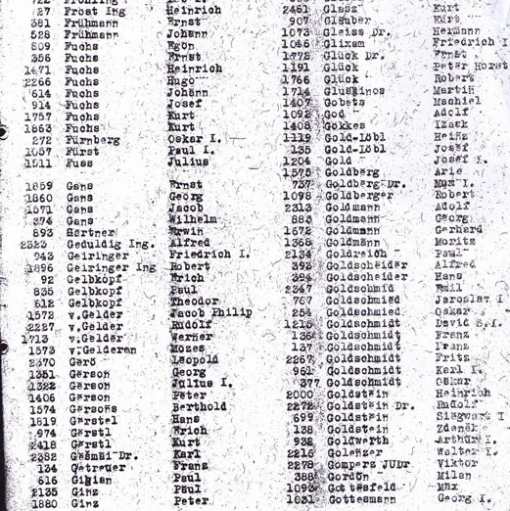
Transportní seznam

Slide 11
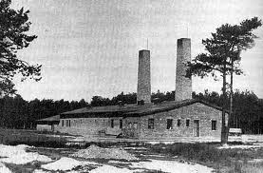
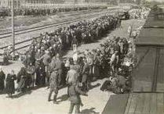
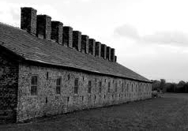
PETR GINZ - OSVĚTIM
Příjezd - podzim 1944
Po nemoci
Rovnou přidělen ke skupině určené do plynových komor
Notes:
Již nějakou dobu před transportem byl Petr nemocný, zesláblý. Po několikadenní cestě do Polska v „dobytčích“ vagónech byl po příjezdu do koncentračního tábora dle sdělení pamětníka po selekci dr. Mengelem poslán rovnou do plynové komory.

Slide 12
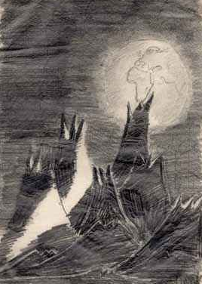
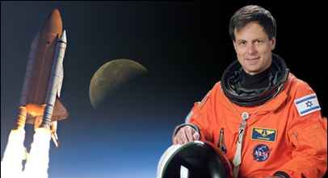
1.ÚNORA 2003
Notes:
Na konci války se podařilo Petrovým kamarádům časopis VEDEM zachránit. V 70.letech byl připraven rukopis knihy „Je mojí vlastní hradba ghett?“, který tvořily hlavně vybrané články z VEDEM a vzpomínky kamarádů z „Jedničky“, kteří přežili. Z politických důvodů se ale tato kniha dočkala vydání až po převratu v roce 1989 a dnes je k dostání v Muzeu ghetta v Terezíně. Petrova sestra Eva i jeho rodiče válku přežili. Když se v roce 2002 chytal let prvního Izraelského kosmonauta, byl to právě Ilan Ramon, jehož matka také hrůzy koncentračních táborů zažila, který se rozhodl na svůj let vzít nějakou památku holocaustu. Ze všech možných obrázků se nakonec rozhodl pro Petrovu kresbu „Země z Měsíce“, kterou mladík vytvořil v Terezíně tužkou podle své fantazie. Let byl z důvodu počasí i řešení technických závad několikrát odložen, nakonec na svou misi vydal až 16.ledna 2003. Při návratu na Zem, dne 1.února 2003, pravděpodobně z důvodu nárazu zmrzlé izolační pěny do tepelného štítu, raketoplán explodoval a nikdo z jeho posádky nepřežil

Slide 13
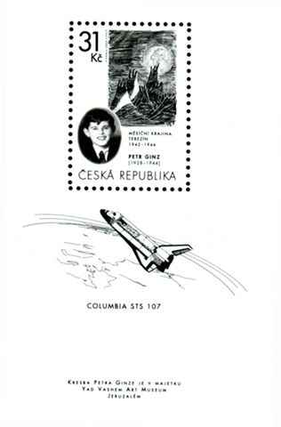
O 60 LET POZDĚJI
Notes:
K této události byla českou poštou vydána příležitostná známka s Petrovou fotografií a reprodukcí jeho kresby, která shořela na palubě raketoplánu. Několik měsíců po havárii se sestře Petra Ginze, žijící tč. v Izraeli, ozval neznámý člověk z Prahy, že v domě v Modřanech, který koupil, nalezl Petrovy deníky z doby před deportací. Ty pak, po doplnění dalších vzpomínek a článků vydala jeho pod názvem „Deník mého bratra“ v nakladatelství Trigon. Tato kniha byla dosud přeložena do 14 jazyku. Před dokončením je obšírný dokumentární film "The Last Flight of Petr Ginz", natočený Floridskou universitou, USA. V březnu 2004 byla na Kleti nově objevená planetka s pořadovým číslem 50413 pojmenována Petrginz. V roce 2007 vyšel v nakladatelství Franze Kafky Petrův román „Návštěva z pravěku“.

Slide 14
ZDROJE
Transportní seznam byl uveřejněn se svolením Památníku Terezín. V prezentaci byla použita ukázka z pořadu Českého rozhlasu (dostupné na www.rozhlas.cz).
Více na
www.vedem-terezin.cz

